Slide 1
Единая система оценки качества образования Российской Федерации как многоуровневая система мониторинга
Заместитель директора по УВР Романова С.В.

Slide 2
ЕСОКО - единая система оценки качества образования
мониторинг знаний учащихся на разных ступенях обучения в школе
оперативное выявление и решение проблем системы образования в разрезе предметов, школ и регионов

Slide 3
Система оценки качества школьного образования в России в настоящее время является многоуровневой, состоящей из нескольких процедур
Единый государственный экзамен (ЕГЭ)
с 2009
ГИА-9, ключевой формой которой является основной государственный экзамен (ОГЭ)
с 2014
Промежуточные срезы знаний:
национальные исследований качества образования (НИКО)
всероссийские проверочные работы (ВПР)
Международные исследования оценки качества образования
Исследования профессиональных компетенций учителей

Slide 4
Организационную инфраструктуру обеспечивают
Рособрнадзор и подведомственные ему учреждения:
Федеральный институт педагогических измерений (ФИПИ), который занимается разработкой контрольных измерительных материалов для ряда оценочных процедур
Федеральный институт оценки качества образования (ФИОКО), в функции которого входит координация проведения исследований в области оценки качества образования (за исключением государственных итоговых аттестаций) как на международном, всероссийском, так и на региональном уровнях

Slide 5
Элементы российской единой системы оценки качества образования (ЕСОКО)
Единый государственный экзамен (ЕГЭ)
с 2009
ГИА-9, ключевой формой которой является основной государственный экзамен (ОГЭ)
с 2014

Slide 6
Проводятся по отдельным учебным предметам в определенных классах 2 раза в год
Формат проведения сопоставим с форматом авторитетных международных исследований качества образования
Исследование включает:
выполнение участниками диагностической работы
анкетирование участников, их учителей и организаторов
Во время проведения в аудитории присутствуют организатор и независимый наблюдатель
Работы проверяются централизованно на федеральном уровне
Не влияют на годовые отметки, перевод в следующий класс и получение аттестата!

Slide 7
Результаты исследований используются для
получения достоверной информации об уровне подготовки учащихся разных классов по различным предметам
совершенствования педагогического образования
совершенствования системы повышения квалификации учителей
корректировки образовательных программ (при необходимости)
Разработки региональных программ развития образования
!!! Не предусмотрено использование результатов НИКО для оценки деятельности учителей, школ, муниципальных и региональных органов управления образованием.

Slide 8
Календарь НИКО
https://www.eduniko.ru/
Математика | 5-7 классы | октябрь 2014 года
Русский язык, математика, окружающий мир | 4 классы | апрель 2015 года
Информатика и ИКТ | 8-9 классы | октябрь 2015 года
История и обществознание | 6 и 8 классы | апрель 2016 года
Иностранные языки (английский, немецкий и французский) | 5 и 8 классы | октябрь 2016 года
ОБЖ | 6, 8 и 9 классы | апрель 2017 года
Биология и химия | 10 класс | октябрь 2017 года
Литература и мировая художественная культура | 6 и 8 классы | апрель 2018 года
География | 7 и 10 классы | октябрь 2018 года
Физическая культура | 6 и 10 классы | апрель 2019 года
Математика | 5, 7 и 10 классы | октябрь 2019 года

Slide 9
Результаты проведенных НИКО
пробелы в знаниях школьников
необходимость уделения особого внимания основной школе
необходимость дополнительной методической поддержки сельских школ

Slide 10
самая массовая оценочная процедура в российской системе образования
контрольные работы, которые пишут школьники в своих школах в начале учебного года и по завершении обучения в каждом классе, что позволяет отслеживать изменение уровня знаний школьников в динамике перед началом и после завершения учебного года
единое для всей страны расписание проведения,
использование заданий, разработанных на федеральном уровне в соответствии с Федеральным государственным образовательным стандартом
использование единых критериев оценивания

Slide 11
Задания ВПР
Разработаны лучшими специалистами с учетом российского и мирового опыта
Проверяют знания и умения, наиболее важные с точки зрения общего развития, использования в повседневной жизни и продолжения обучения
Не содержат заданий с выбором ответа из готовых вариантов

Slide 12
Результаты ВПР
НУЖНЫ:
для выявления пробелов в знаниях учащихся
помощи учителям и родителям для организации работы с каждым школьником
для самооценки школ
для мониторинга уровня образования в стране
Не влияют на перевод в следующий класс и получение аттестата!

Slide 13
Начальная школа РУССКИЙ ЯЗЫК
Параметры статистики | Классы |  | Итого
 | 4а (Широкова О.Н.) | 4б (Постникова Е.Ю.)
Всего учащихся по списку | 23 человека | 22 человека | 45 человек
Писали работу | 22 человека | 20 человек | 42 человека
Выполнили работу на «5» | 1 (4,5%) | 0 | 1 (4,5%)
Выполнили работу на «4» | 14 (63,7%) | 10 (50%) | 24 (57,1%)
Выполнили работу на «3» | 6 (27,3%) | 6 (30%) | 12 (28,6%)
Выполнили работу на «2» | 1 (4,5%) | 4 (20%) | 5 (11,9%)
Качество | 68,2% | 50% | 61,6%
СОУ | 95,5% | 80% | 88,1%

Slide 14
Начальная школа МАТЕМАТИКА
Параметры статистики | Классы |  | Итого
 | 4а (Широкова О.Н.) | 4б (Постникова Е.Ю.)
Всего учащихся по списку | 23 человека | 22 человека | 45 человек
Писали работу | 22 человека | 20 человек | 42 человека
Выполнили работу на «5» | 6 (27,3%) | 9 (45%) | 15 (35,7%)
Выполнили работу на «4» | 8 (36,4%) | 7 (35%) | 15 (35,7%)
Выполнили работу на «3» | 8 (36,4%) | 2 (10%) | 10 (23,8%)
Выполнили работу на «2» | 0 | 2 (10%) | 2(10%)
Качество | 63,7% | 73,7% | 71,4%
СОУ | 100% | 94,7% | 90%

Slide 15
Начальная школа ОКРУЖАЮЩИЙ МИР
Параметры статистики | Классы |  | Итого
 | 4а (Широкова О.Н.) | 4б (Постникова Е.Ю.)
Всего учащихся по списку | 23 человека | 22 человека | 45 человек
Писали работу | 22 человека | 20 человек | 42 человека
Выполнили работу на «5» | 0 | 1 (5%) | 1 (5%)
Выполнили работу на «4» | 13 (59,1%) | 12 (60%) | 25 (59,5%)
Выполнили работу на «3» | 9 (40,9%) | 6 (30%) | 15 (35,7%)
Выполнили работу на «2» | 0 | 1 (5%) | 1 (5%)
Качество | 59,1% | 65% | 64.5%
СОУ | 100% | 95% | 95%

Slide 16
Основная школа
Класс | Предмет | Учитель | Число учащихся | Выполняло работу | Выполнили на |  |  |  | СОУ | Качество
 |  |  |  |  | 5 | 4 | 3 | 2
5а | Русский язык | Свиденко И.Ю. | 19 | 19 | 4 (21%) | 8 (42%) | 6 (32%) | 1 (5%) | 94,7% | 63%
 | Математика | Волкова Е.И. | 19 | 19 | 2 (11%) | 8 (42%) | 5 (26%) | 4 (21%) | 79% | 53%
 | История | Курнина Е.Н. | 19 | 19 | 4 (21%) | 12 (63%) | 3 (16%) | - | 100% | 84%
 | Биология | Тараканова Е.Н. | 19 | 19 | 3 (16%) | 13 (68%) | 3 (16%) | - | 100% | 84%
5б | Русский язык | Гулуева Т.Е. | 17 | 16 | 3 (19%) | 7 (44%) | 5 (31%) | 1 (6%) | 94% | 63%
 | Математика | Волкова Е.И. | 17 | 15 | 4 (27%) | 3 (20%) | 7 (46%) | 1 (7%) | 93% | 47%
 | История | Курнина Е.Н. | 17 | 13 | 3 (23%) | 3 (23%) | 7 (54%) | - | 100% | 46%
 | Биология | Тараканова Е.Н. | 17 | 16 | 1 (6%) | 9 (56%) | 6 (38%) | - | 100% | 62%
6а | Русский язык | Погодина Т.Г. | 17 | 14 | - | - | 10 (71%) | 4 (29%) | 71% | 0%
 | Математика | Серова О.В. | 17 | 15 | 1 (7%) | 3 (20%) | 9 (60%) | 2 (13%) | 87% | 27%
6б | Русский язык | Гулуева Т.Е. | 19 | 16 | 1 (6%) | 4 (25%) | 7 (44%) | 4 (25%) | 75% | 31%
 | Математика | Серова О.В. | 19 | 16 | - | 1 (6%) | 9 (56%) | 6 (38%) | 62% | 6%

Slide 17
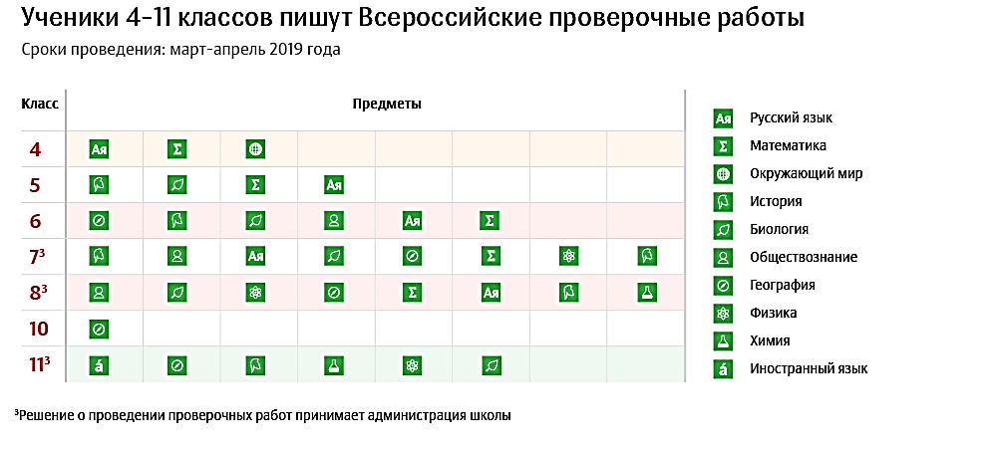

Slide 18
Основные международные сопоставительные исследования качества образования, в которых участвует Россия
Проводимые Организацией экономического сотрудничества и развития (ОЭСР) | Проводимые Международной ассоциацией по оценке учебных достижений (IEA)
PISA - международная программа по оценке образовательных достижений учащихся 15-летнего возраста в области математической и естественнонаучной грамотности, а также грамотности чтения | PIRLS - международное исследование качества чтения и понимания текста для учащихся 4 классов
TALIS – международное сравнительное исследование педагогического корпуса | TIMSS - международное мониторинговое исследование качества математического и естественнонаучного образования для учащихся 4, 8 и 11 классов
PIAAC - международное исследование компетенций взрослого населения | ICCS - международное исследование качества граждановедческого образования 14-летних школьников
 | ICILS - международное исследование компьютерной и информационной грамотности для учащихся 14-летнего возраста

Slide 19
Система оценки качества школьного образования в России в настоящее время является многоуровневой, состоящей из нескольких процедур
Единый государственный экзамен (ЕГЭ)
с 2009
ГИА-9, ключевой формой которой является основной государственный экзамен (ОГЭ)
с 2014
Промежуточные срезы знаний:
национальные исследований качества образования (НИКО)
всероссийские проверочные работы (ВПР)
Международные исследования оценки качества образования
Исследования профессиональных компетенций учителей

Slide 20
Модель ЕСОКО
Дошкольный уровень |  |  |  |  |  | Исследование профессиональных компетенций учителей
1 класс | НИКО
2 класс
3 класс
4 класс | НИКО | ВПР | TIMSS, PIRLS
5 класс
6 класс
7 класс
8 класс |  |  | TIMSS
9 класс |  |  | PISA | собеседование | ОГЭ
10 класс |  |  | PISA
11 класс |  |  | TIMSS | сочинение | ЕГЭ

